Slide 1
TAPEZ ICI LE TITRE
DE PRÉSENTATION
CLIQUEZ ICI POUR MODIFIER
LE SOUS-TITRE

Slide 2
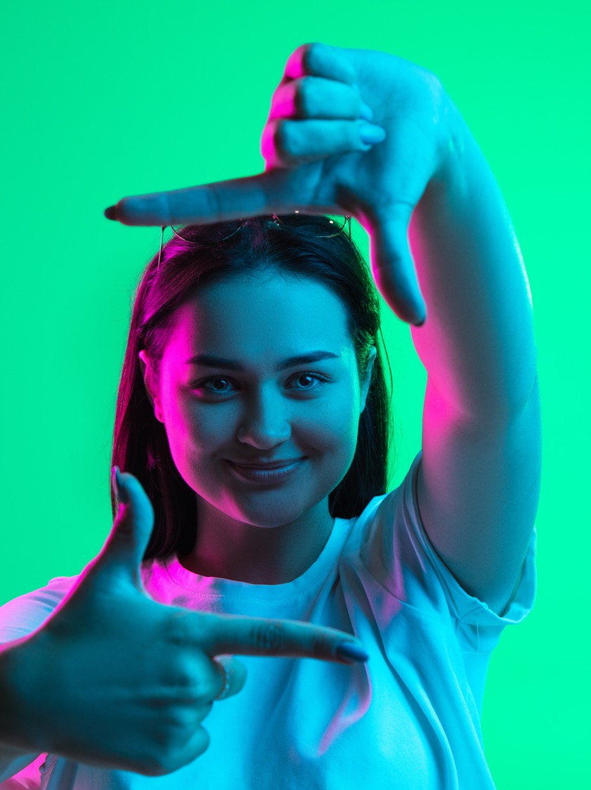
TAPEZ ICI LE TITRE
DE PRÉSENTATION
CLIQUEZ ICI POUR MODIFIER
LE SOUS-TITRE

Slide 3
Sommaire
1.Titre de la première partie
    Votre détail des parties
    Votre détail des parties
    Votre détail des parties
2. Titre de la seconde partie
    Votre détail des parties
    Votre détail des parties
    Votre détail des parties

Slide 4

Entrez votre titre ici
1

Slide 5
Votre titre ici
Titre votre ici
  Ra volupta coratem doluptatur? Itaquis re a ditatibus, omnitaepel is ea diam vel inum nem rest, qui beatest volecus molor rerunt audae. Pore optur re corionse cum labo. Ihicil moditam, untotaq uibus.
  Lut mos rera invent perempo ribus, sam seni dollatur, sus nobit re is niet ut lam, nos il magnihitibea eiciis es doluptus sunt.
  Et lanis con non repra quam is consequibus eos doluptati od ent inctur solecturem dunt optat.
Titre votre ici
  Es dolorem fuga. Onem unt quiate none porum voluptae eium reces corissit, que nos acestiis dolorae dolor alibus cullabo rroviti orporrovid que volorrum ipictur? Num aut dolorepe optia quae pore int quiaspitam quatur?
  Lut mos rera invent perempo ribus, sam seni dollatur, sus nobit re is niet ut lam, nos il magnihitibea eiciis es doluptus sunt.

Slide 6

Votre titre ici
Titre votre ici
  Ra volupta coratem doluptatur? Itaquis re a ditatibus, omnitaepel is ea diam vel inum nem rest, qui beatest volecus molor rerunt audae. Pore optur re corionse cum labo. Ihicil moditam, untotaq uibus.
    Lut mos rera invent perempo
    sam seni dollatur
    sus nobit re is niet ut lam
Titre votre ici
  Es dolorem fuga. Onem unt quiate none porum voluptae eium reces corissit, que nos acestiis dolorae dolor alibus cullabo rroviti orporrovid que volorrum ipictur? Num aut dolorepe optia quae pore int quiaspitam quatur?
  Lut mos rera invent perempo ribus, sam seni dollatur, sus nobit re is niet ut lam, nos il magnihitibea eiciis es doluptus sunt.

Slide 7
Entrez votre titre ici
Descriptif de la partie
  Ra volupta coratem doluptatur? Itaquis re a ditatibus, omnitaepel is ea diam vel inum nem rest, qui beatest volecus molor rerunt audae. Pore optur re corionse cum labo. Ihicil moditam, untotaq uibus.
  Lut mos rera invent perempo ribus, sam seni dollatur, sus nobit re is niet ut lam, nos il magnihitibea eiciis es doluptus sunt.
2

Slide 8
Entrez votre titre ici
3

Slide 9
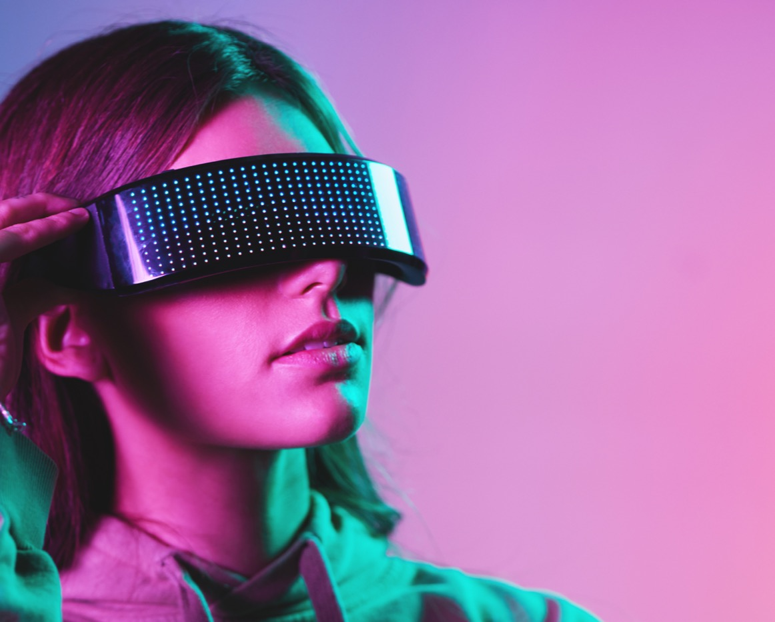
Entre votre titre ici
4

